Slide 1
CTO
Proceso Arquitectura de Soluciones
(Generación de diseño de solución y macro arquitectura)
Ciudad de México
Diciembre de 2018

Slide 2
Índice general
1
2
3
4
Objetivo
Criterios de Arquitectura
Proceso
Contactos

Slide 3
Objetivo
1

Slide 4

Objetivo
Contar con una guía sobre el proceso a seguir para que el equipo de arquitectura efectué el diseño de soluciones y la macro arquitectura para proyectos medianos y grandes, de la mis forma dicha solución se pueda evaluar con los equipos de infraestructura y seguridad, siempre y cuando el proyecto pase los criterios de aplicabilidad
A continuación un breve listado de los involucrados en este proceso:
Equipo CISO
Equipo Infraestructura
Equipo Desarrollo
Equipo Arquitectura
Gobierno de Servicios*
0 R 150 G 200 B
* Por definirse

Slide 5
Criterios de arquitectura
2

Slide 6
Criterios de arquitectura
Si bien ya existirá un primer filtro de arquitectura que determinará si el proyecto requiere algún tipo de apoyo del equipo de arquitectura, es indispensable como segundo filtro que el responsable de proyecto cuente con las herramientas para poder determinar cuando es necesario involucrar al equipo que colabora en el diseño de soluciones y cuando no
Conceptualmente el involucramiento del equipo que colabora en el diseño de soluciones debería de participar cuando existe afectación a la arquitectura de la misma y/o a los principios que la gobiernan
En caso de que se cumpla uno o más de los criterios aplica la elaboración de los entregables correspondientes al diseño de la solución (en caso de proyectos pequeños) indicados como parte del proceso
A continuación un breve listado de criterios los cuales no son limitativos y ante cualquier duda lo correspondiente será acudir a este equipo para determinar si aplica o no su involucramiento:
Aplicaciones nuevas
Incremento en la volumetria transaccional y/o de almacenamiento
Integración con un nuevo aplicativo
Publicación de uno o mas servicios a internet
Consumo de uno o más servicios comunes (envió de notificaciones, gestión documental, etc.)
Cambios en la tecnología que soporta la arquitectura de una aplicación ya existente (ejemplo migraciones, reingenierías, etc.)
Cambios en aspectos de seguridad (Autenticación, Autorización y/o Auditoría)
0 R 150 G 200 B

Slide 7
Proceso
3

Slide 8
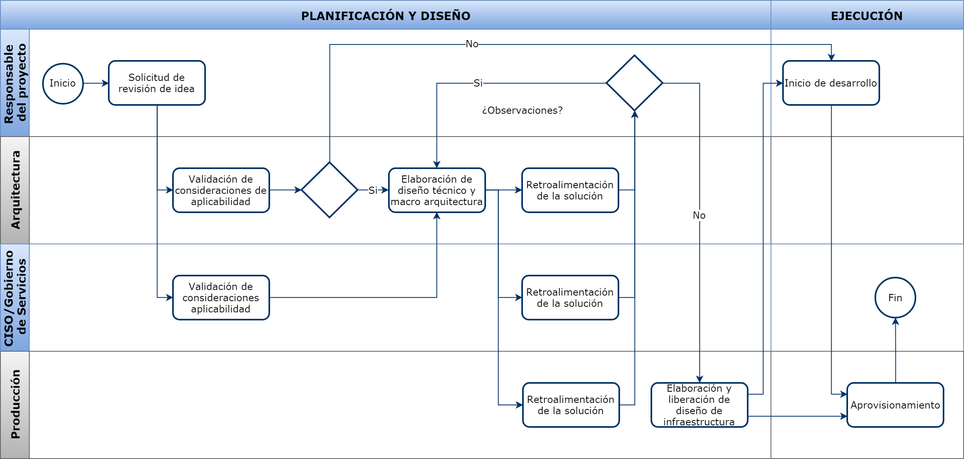
Proceso
Mesas de arquitectura

Slide 9
Solicitud de validación de arquitectura
El responsable de proyecto envía la solicitud de aprobación de aplicabilidad propuesta basada en los criterios definidos en este documento anexando los documentos de definición de requerimientos correspondiente:
Documentos de Entrada:
Documento de Definición de Requerimientos “DefinicionRequerimientosV(n)”
Documento de Definición Técnica “DefinicionTecnicaV(n)”
Documentos de Salida:
Correo con propuesta y sustento del apoyo requerido del equipo de arquitectura
Criterios de Arquitectura
A continuación un breve listado de criterios los cuales no son limitativos, ante cualquier duda lo correspondiente será acudir a este equipo (arquitectura) para determinar si aplica o no su involucramiento:
Aplicaciones nuevas
Incremento en la volumetría transaccional y/o de almacenamiento
Integración con un nuevo aplicativo
Publicación de uno o mas servicios a internet
Consumo de uno o más servicios comunes (envió de notificaciones, gestión documental, etc.)
Cambios en la tecnología que soporta la arquitectura de una aplicación ya existente (ejemplo migraciones, reingenierías, etc.)
Cambios en aspectos de seguridad (Autenticación, Autorización y/o Auditoría)

Slide 10
Validación de aplicabilidad
El punto de contacto de los equipos de Arquitectura, CISO, Infraestructura, Gobierno de servicios* responderán a la solicitud de aprobación de aplicabilidad con la razón de aprobación o rechazo:
Documentos de Entrada:
Documento de Definición de Requerimientos “DefinicionRequerimientosV(n)”
Documento de Definición Técnica “DefinicionTecnicaV(n)”
Correo con propuesta y sustento del apoyo requerido del equipo de arquitectura
Documentos de Salida:
Correo con confirmación/rechazo a la propuesta
* Por definirse

Slide 11
Elaboración de diseño técnico y macro arquitectura
El equipo de arquitectura Mx elaborará el diseño de la solución basado en el documento de referencia de diseño de soluciones tanto en forma como en fondo, de manera opcional el documento de macro arquitectura (cuando existan nuevas integraciones o componentes en la solución actual); una vez elaborados se revisarán en las mesas de arquitectura con los equipo de infraestructura y seguridad CISO.
Es muy importante recalcar que cuando el diseño de la nueva solución involucre la modificación o creación de componentes de arquitectura, la estimación de horas original cambiará significativamente. Del mismo modo cuando no se cuente con capacidad del equipo de arquitectura MX o no se tenga el grado de expertis en algún punto en particular, será requerida la participación del equipo de arquitectura España.
Documentos de Entrada:
Documento de Definición de Requerimientos “DefinicionRequerimientosV(n)”
Documento de Definición Técnica “DefinicionTecnicaV(n)”
Documento referencia “TemplateDiseñoSolucionesV(n)”
Opcional (Documento referencia “TemplateMacroArquitecturaV(n)”)
Documentos de Salida:
Diseño de la solución aprobado y enviado al equipo de infraestructura

Slide 12
Retro de la solución
El punto de contacto de los equipos de CISO, Infraestructura, Gobierno de servicios* analizará la propuesta de diseño de solución en las mesas de arquitectura, dará retro de la misma y colaborará para cerrar la definición:
Documentos de Entrada:
Documento de Definición de Requerimientos “DefinicionRequerimientosV(n)”
Documento de Definición Técnica “DefinicionTecnicaV(n)”
Documento referencia “TemplateDiseñoSolucionesV(n)”
Opcional (Documento referencia “TemplateMacroArquitecturaV(n)”)
Documentos de Salida:
Vo.Bo. de la solución por parte de cada punto de contacto
* El punto de contacto de Arquitectura no liberará la versión final del diseño de solución en tanto el punto de contacto de CISO no cierre su definición de requisitos
* Por definirse

Slide 13
Elaboración y liberación de Diseño de Infraestructura
El punto de contacto de infraestructura elaborará el diseño de infraestructura para la posterior estimación y aprovisionamiento de la misma
Documentos de Entrada:
Documento de Definición de Requerimientos “DefinicionRequerimientosV(n)”
Documento de Definición Técnica “DefinicionTecnicaV(n)”
Documento referencia “TemplateDiseñoSolucionesV(n)”
Opcional (Documento referencia “TemplateMacroArquitecturaV(n)”
Vo.Bo. de la solución por parte de los diferentes equipos que colaboran en la misma (Arquitectura, CISO, Infraestructura, Gobierno de Servicios)
Documentos de Salida:
Documento de Diseño de Infraestructura

Slide 14
Contactos
4

Slide 15
Contactos
Reino Unido
CONTACTOS
Equipo | Responsables
CISO | Jose Manuel Val Sanchez (VALJ@bancosabadell.mx), Juan Carlos Lopez ( segsdlcMX@bancosabadell.mx)
Producción (Infraestructura) | Brando Hernandez Zazueta (HERNANDEZBR@bancosabadell.mx), José Antonio Trujillo Parada (trujilloj@bancosabadell.mx)
Arquitectura | Gustavo Adolfo Rodríguez Cabo Hernández (ArquitectoSoluciones_01@bancosabadell.mx)
Gobierno de Servicios | TBD
0 R 150 G 200 B
* Por definirse

Slide 16
Estar donde estés

